Slide 1


Slide 2
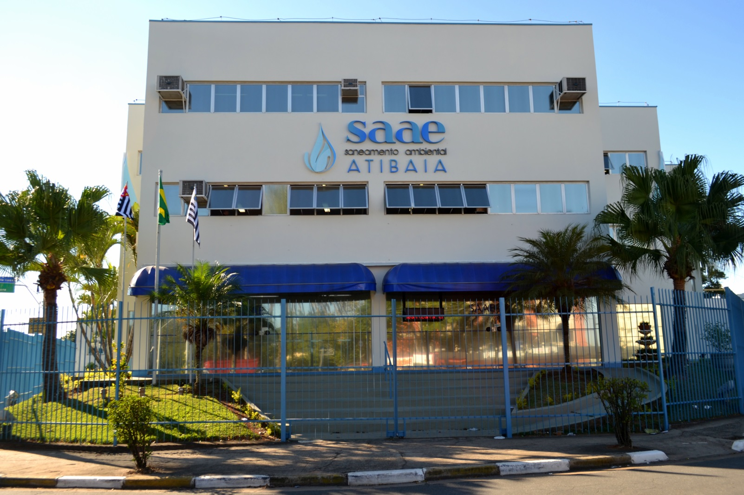
Introdução e aspectos gerais
2015

Slide 3
Regulamentação do setor de Saneamento Básico
Lei 11.445 de 05/01/07 (Lei do Saneamento):
Marco Regulatório para o Setor de Saneamento no Brasil
• A Lei define o Saneamento Básico como o conjunto de serviços, infraestruturas e instalações operacionais de Água Potável, Esgotamento Sanitário, Limpeza Urbana e Manejo de Resíduos Sólidos e Drenagem e Manejo das Águas Pluviais Urbanas.
• Estabelece que os titulares dos serviços deverão formular a política pública de saneamento básico e elaborar o(s) respectivo(s) Planos Municipais e/ou Regionais de Saneamento Básico.
Estabelece a regulação no setor de saneamento, que deve ser exercida por entidade com independência decisória e autonomia administrativa, orçamentária e financeira (agências reguladoras).

Slide 4
ÍNDICES DE ATENDIMENTO DOS SERVIÇOS DE
SANEAMENTO BÁSICO
NO BRASIL

Slide 5
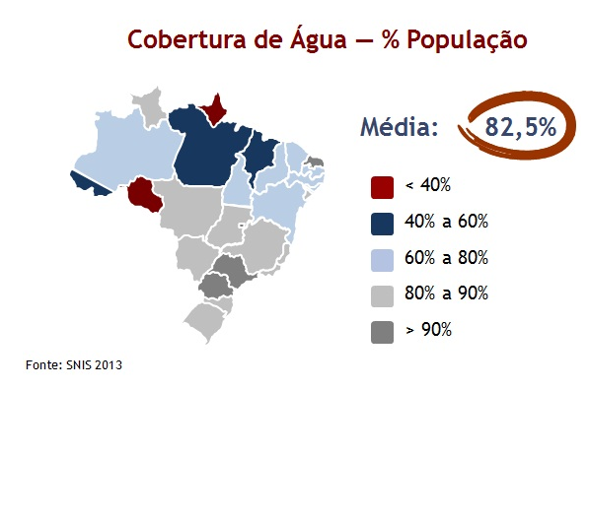
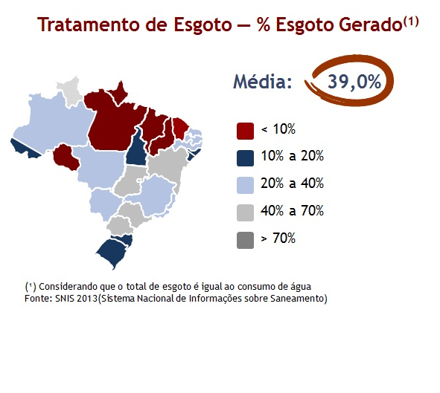
Índices de Atendimento no Brasil Serviços de Abastecimento de Água e Esgotamento Sanitário

Slide 6
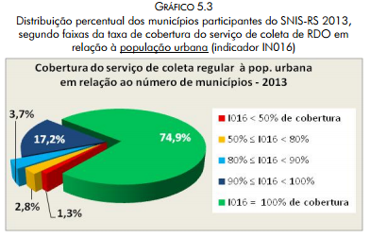
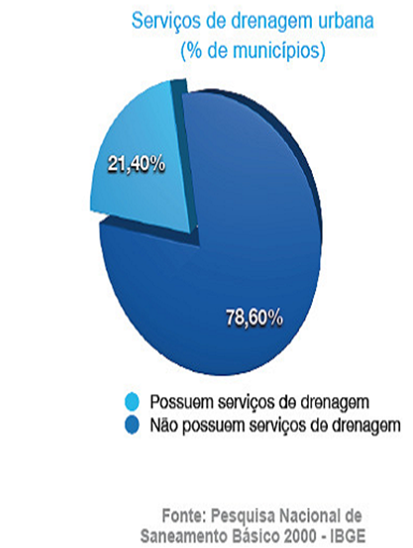
Serviços de Coleta de Resíduos Sólidos e Drenagem Urbana

Slide 7
No Município de ATIBAIA
• A Companhia de Saneamento Ambiental de Atibaia – SAAE é responsável pelos serviços de saneamento básico referentes a água, esgoto e resíduos sólidos.
NOSSA HISTÓRIA
Fundada em 18 de junho de 1969, como Serviço Autônomo de Água e Esgoto da Estância de Atibaia. Era uma Autarquia criada pela Lei nº 1106, com o objetivo de construir e operar as estruturas de saneamento do município. Em 26 de dezembro de 2001, por meio da Lei Complementar nº 381/01, a Autarquia passou a denominar-se Saneamento Ambiental de Atibaia – SAAE, e adquiriu também a responsabilidade da gestão dos resíduos sólidos.
Em 16 de setembro de 2011, pela Lei Complementar nº 637/11, a Autarquia foi transformada em Empresa Pública, mantendo os mesmos direitos e obrigações definidos pela Lei Complementar nº 381/01, passando a ser denominada Companhia de Saneamento Ambiental.

Slide 8
Estrutura Administrativa SAAE
Superintendência
Diretoria Administrativa
Diretoria de Planejamento de Finanças
Diretoria Técnica de Água e Esgoto
Diretoria de Resíduos Sólidos

Slide 9
Área de abrangência
População: 135.895 hab. Total (IBGE)
População Urbana: 123.686 hab. Total (IBGE)
- 90,40 % da população é atendida pelo abastecimento de água;
- 49,2 % da população possui coleta de esgoto com tratamento;
(SNIS - 2014)
Atualmente, o SAAE possui 241 funcionários, divididos nos setores:
- administrativos = 73
- operacionais = 148
- resíduos sólidos = 20

Slide 10
Frota e Máquinas
Setor de Obras:
12 caminhões
02 retroescavadeiras
02 kombis
04 carros
03 motos
04 bongos (mini caminhões)
Setor de Resíduos:
02 caminhões
01 carro
02 retroescavadeiras
01 camionete
07 motos

Slide 11
Número de ligações
- 43.416 economias de água
- 38.590 ligações de água
- 37.798 ligações residências
- 24.144 ligações ativas de esgoto
- 27.723 economias de esgoto
- 23.115 ligações Residências
- 391 km de extensão de rede de água
- 198,5 km de extensão de rede de esgoto
Fonte SNIS - 2014

Slide 12
Previsão Orçamentária
Receitas Correntes:
Tarifas e Taxas R$ 48.298.524,00
Outras Receitas R$ 2.366.025,00
Receitas de Capital:
PEA – Transf. Capital R$ 19.248.357,00
Empréstimos e Financ. R$ 3.000.000,00
Total Geral R$ 72.912.906,00
Despesas Correntes R$ 48.615.695,85
Despesas de Capital R$ 23.790.565,15
Reservas de Contingência R$ 506.645,00
Total Geral R$ 72.912.906,00

Slide 13
PLANILHA DE TARIFA 06 ARES PCJ
Cálculo da Tarifa Média Necessária (Água e Esgoto)

Slide 14
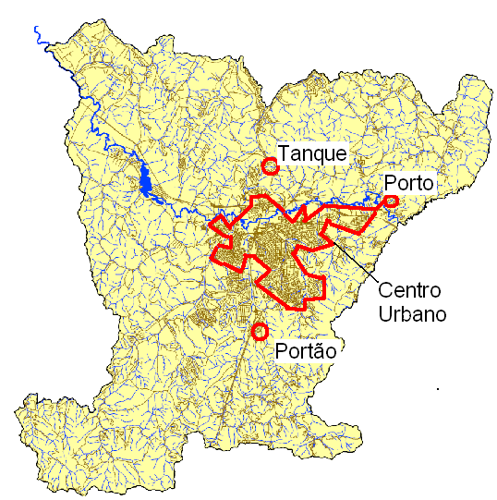
Área de Abrangência

Slide 15
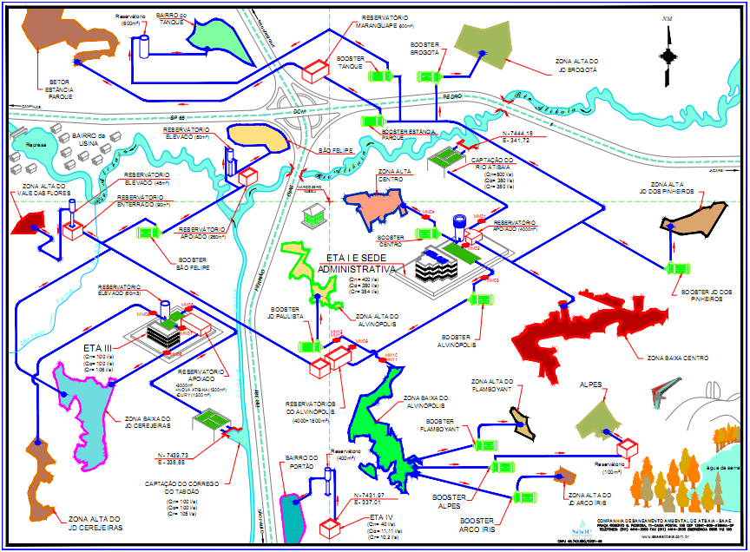
UNIFILAR ÁGUA

Slide 16
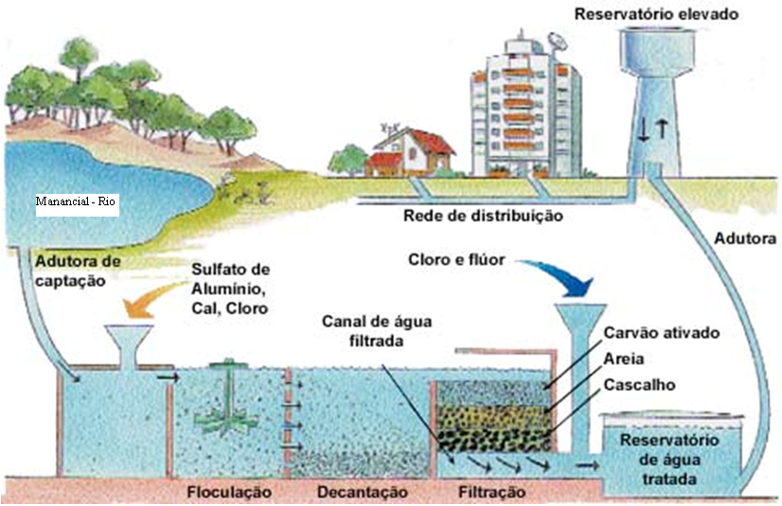
Processo de Tratamento de Água
1 – MANANCIAL – CAPTAÇÃO – ADUÇÃO
2 – TRATAMENTO
3 – RESERVAÇÃO DE ÁGUA TRATADA
4 – ADUTORA e REDE DE DISTRIBUIÇÃO
5 – LIGAÇÕES
01

Slide 17
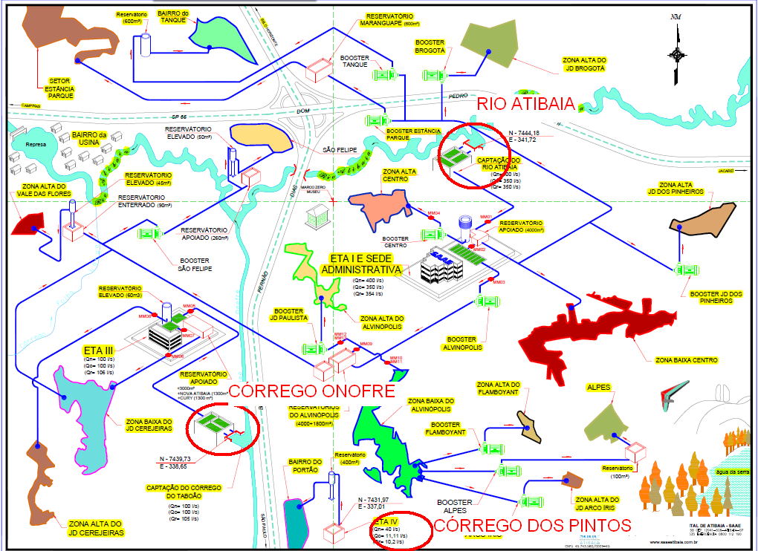
Mananciais – Captações - Fonte de Abastecimento
Notes:
17
17

Slide 18
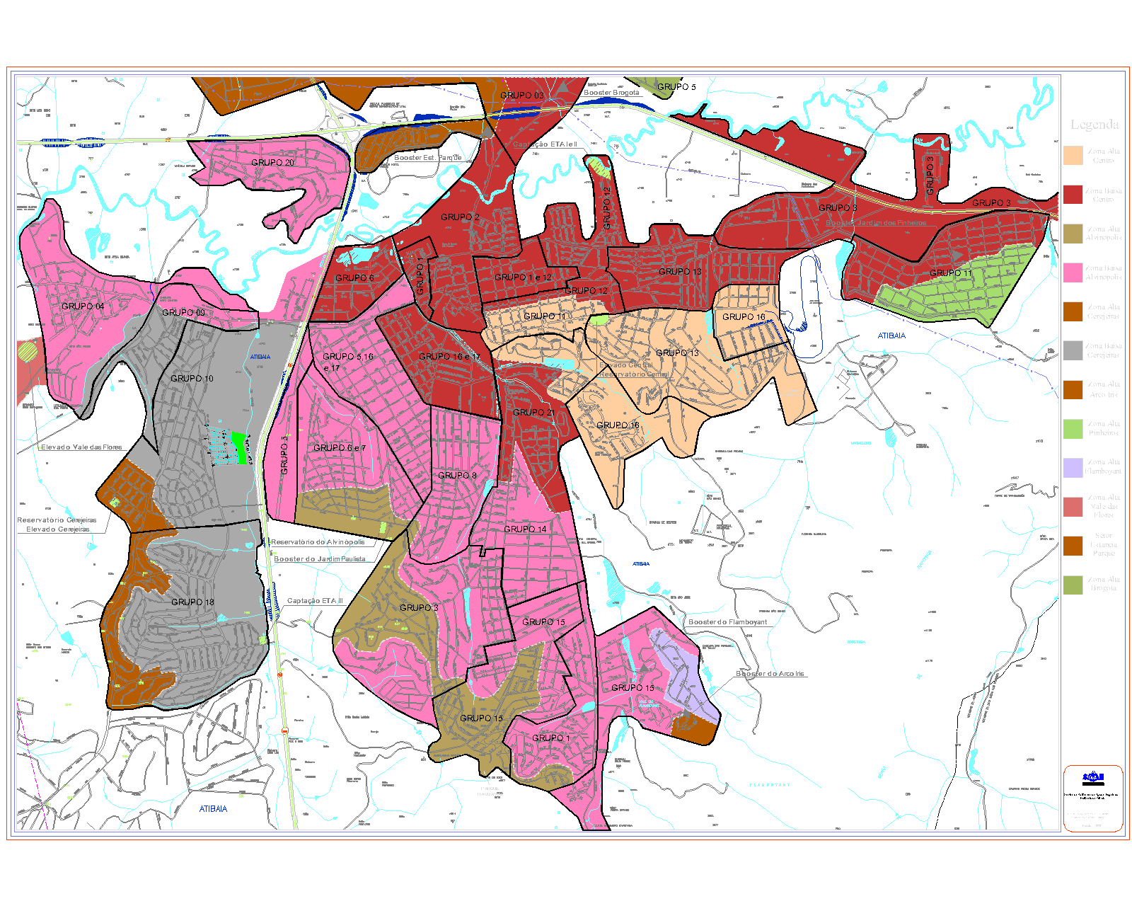
Esquema de Distribuição de Água

Slide 19
PRODUÇÃO

Slide 20
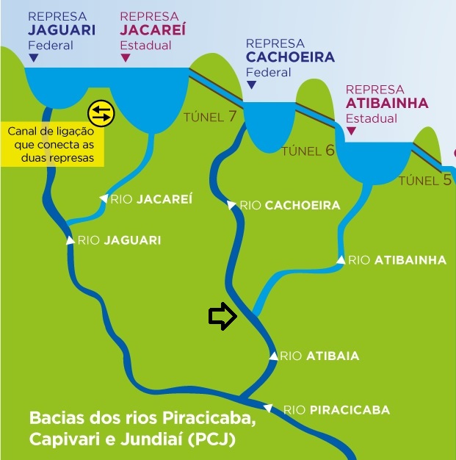
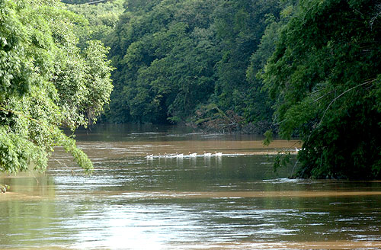
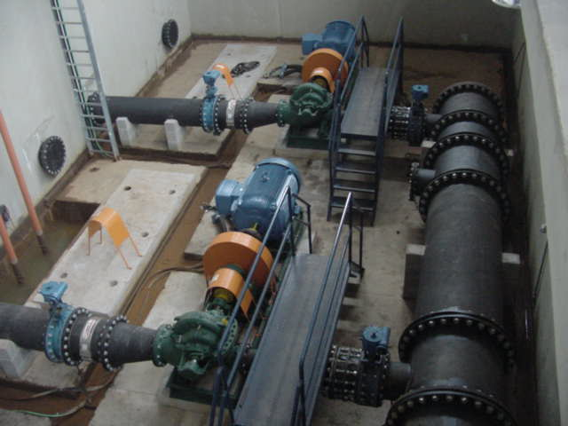
Rio Atibaia Abastece 75% da cidade
Notes:
20

Slide 21
Situação Atual
Vazão outorga – 755 l/s por 21 horas
Vazão Máxima Captada – 420 l/s
Vazão Média Captada – 367 l/s durante 20 horas (dado/julho/2015).
Desafios e Dificuldades
Concluir a ampliação do sistema
Ampliar a adutora para 1000 mm
Fazer a proteção na margem direita do rio Atibaia
Recuperar mata ciliar e área de várzea

Slide 22
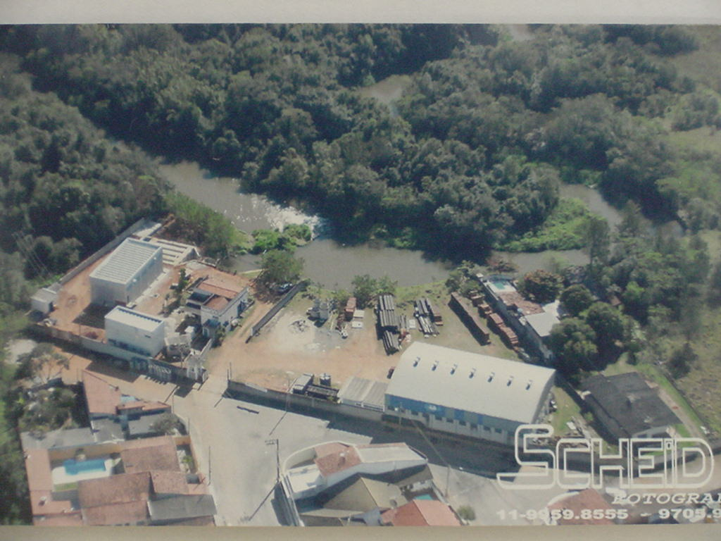
Rio Atibaia

Slide 23
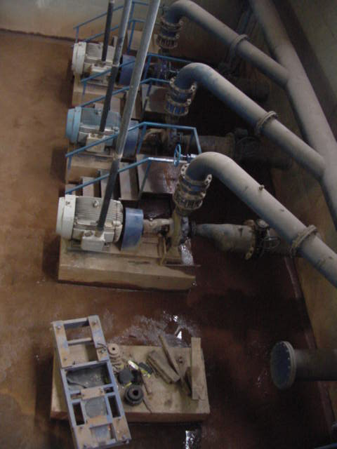
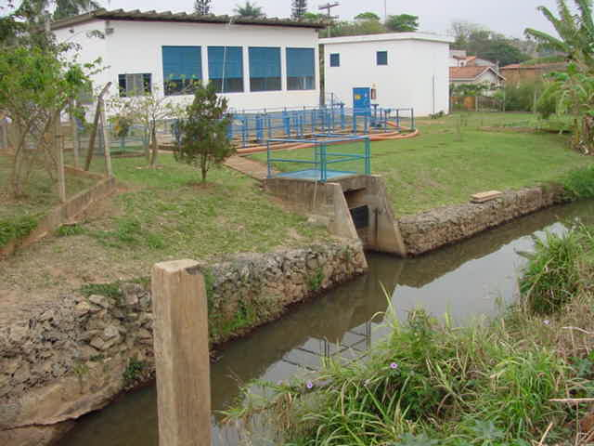
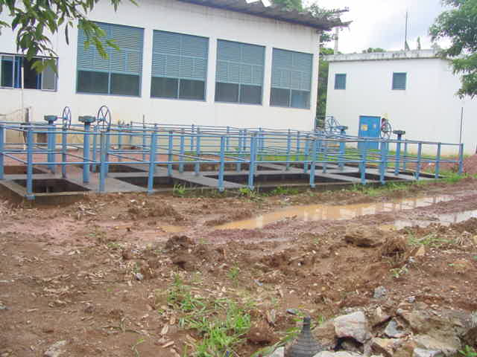
Córrego do Onofre Abastece 24% da cidade
ERA-Imperial
Notes:
23
23
23

Slide 24
Situação Atual
Vazão outorga – 100 l/s por 12 horas
Vazão Máxima Captada – 120 l/s
Vazão Média Captada – 101 l/s durante 17:30 horas (dado/julho/2015).
Desafios e Dificuldades
Ampliar a outorga de captação
Ampliar e modernizar o sistema
Fazer a proteção na margem direita do córrego e construir um barramento.
Recuperar mata ciliar e área de várzea

Slide 25
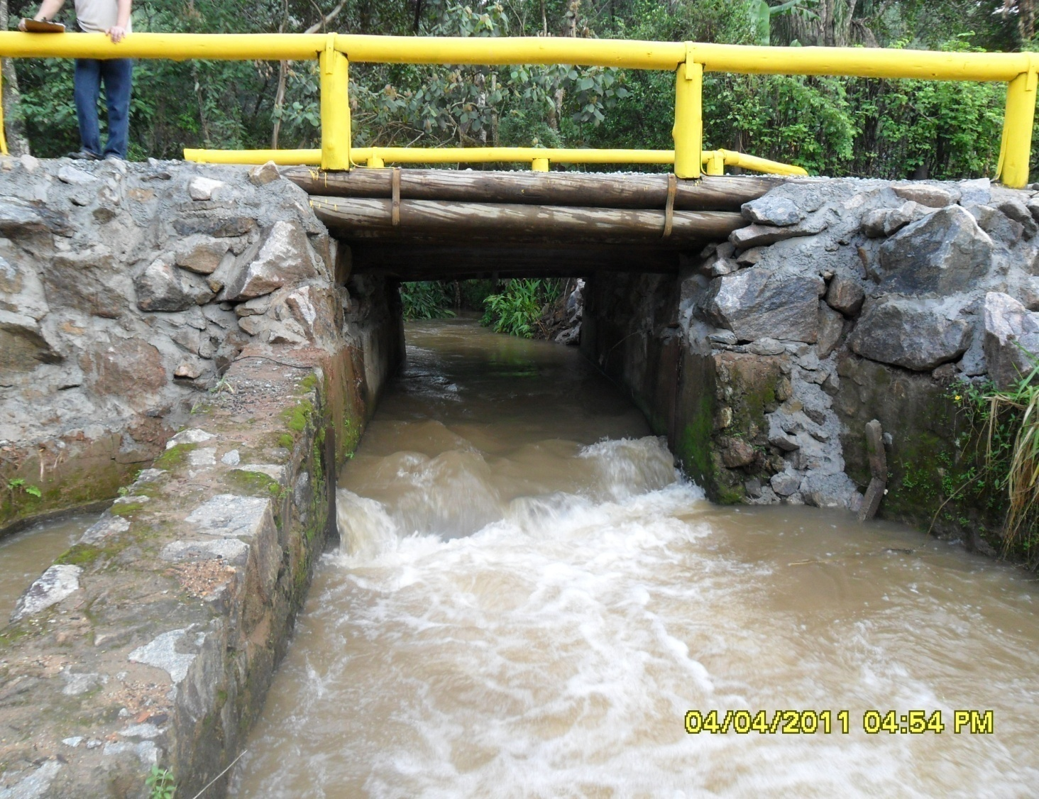
Córrego dos Pintos Abastece 1% da cidade
Notes:
25

Slide 26
Situação Atual
Vazão outorga – 11 l/s por 4:35 horas
Vazão Máxima Captada – 11 l/s
Vazão Média Captada – 6,7 l/s durante 07:25 horas (dado/julho/2015).
Desafios e Dificuldades
Ampliar a outorga de Captação
Ampliar e modernizar o Sistema
Recuperar Mata Ciliar

Slide 27
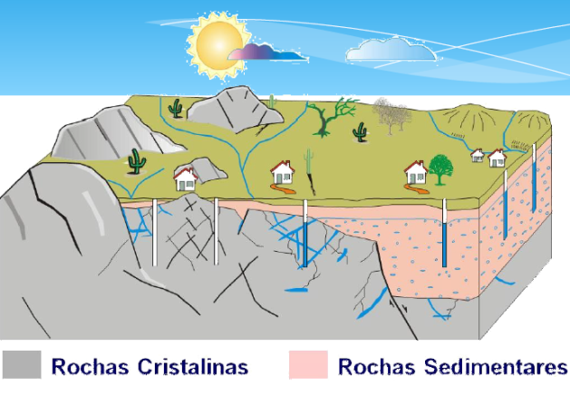
Poço Profundo como Manancial
Nem toda a água que cai em forma de chuva volta a evaporar. Uma parte permanece na terra estocada sob forma de:
Aquífero: bolsa de água no subsolo;
Atibaia fica no Aquífero Cristalino, pobre em recurso hídricos, suficiente para abastecimento.

Slide 28
TRATAMENTO

Slide 29
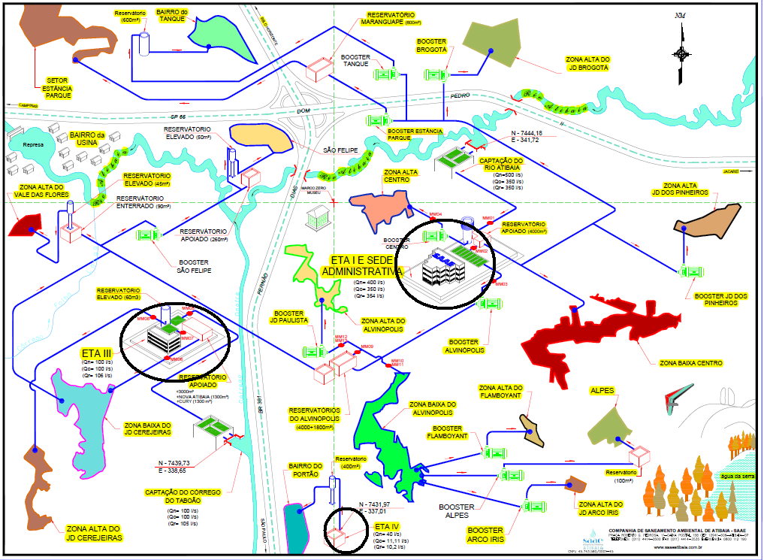
ESTAÇÕES DE TRATAMENTO
Notes:
29

Slide 30
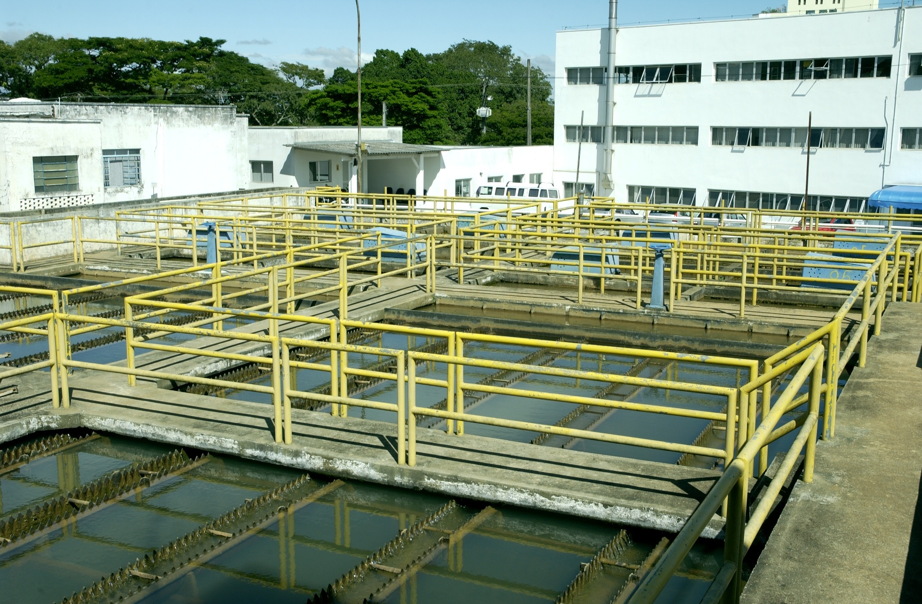
ETA CENTRAL

Slide 31
Situação Atual
Capacidade Nominal – 350 l/s
Vazão Máxima Tratada – 420 l/s
Volume produzido ano – 9.973.190 m³ (dado/2014).
Desafios e Dificuldades
ETA antiga construída na década de 70.
Não possui sistema de recuperação de água de processo.
Será substituída pela nova ETA.

Slide 32
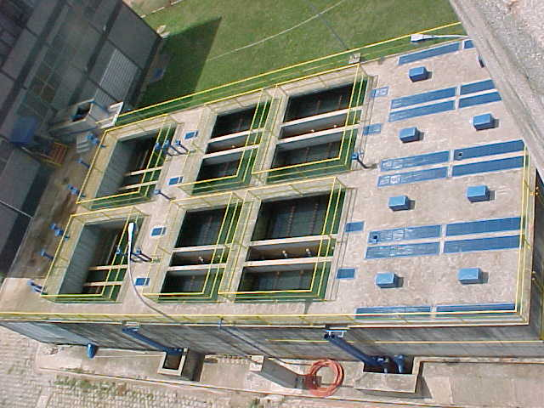
ETA III CEREJEIRAS
Notes:
32

Slide 33
Situação Atual
Capacidade Nominal – 100 l/s
Vazão Máxima Tratada – 120 l/s
Volume produzido ano – 2.979.408 m³ (dado/2014).
Desafios e Dificuldades
Necessário uma modernização do sistema.
Automação de processo.
Adequação da capacidade de tratamento.

Slide 34
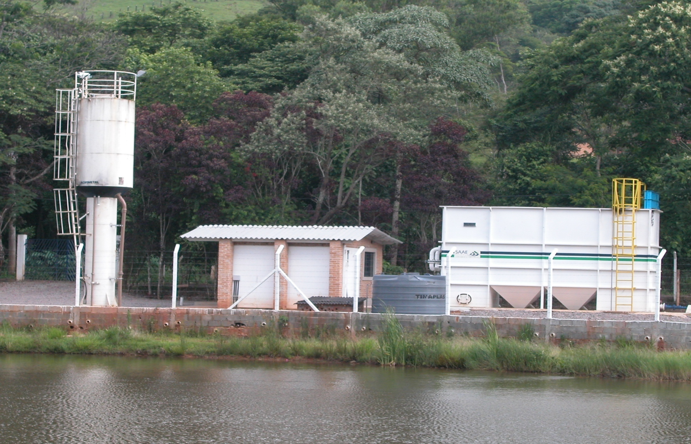
ETA PORTÃO
Notes:
34

Slide 35
Situação Atual
Capacidade Nominal – 11 l/s
Vazão Máxima Tratada – 11 l/s
Volume produzido ano – 43.354 m³ (dado/2014).
Desafios e Dificuldades
Obter licença de operação.
Instalar sistema de tratamento de lodo.
Ampliação do turno de trabalho.

Slide 36
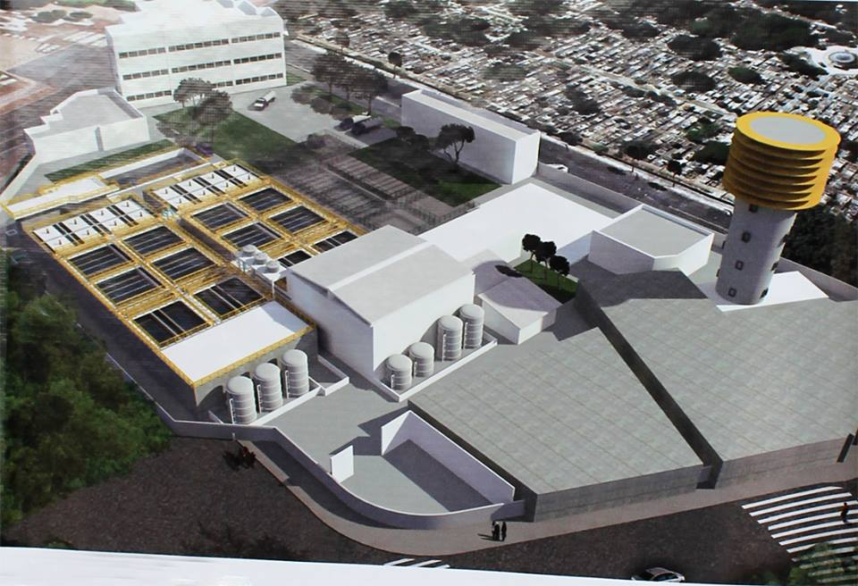
FUTURA ETA CENTRAL

Slide 37
DISTRIBUIÇÃO

Slide 38
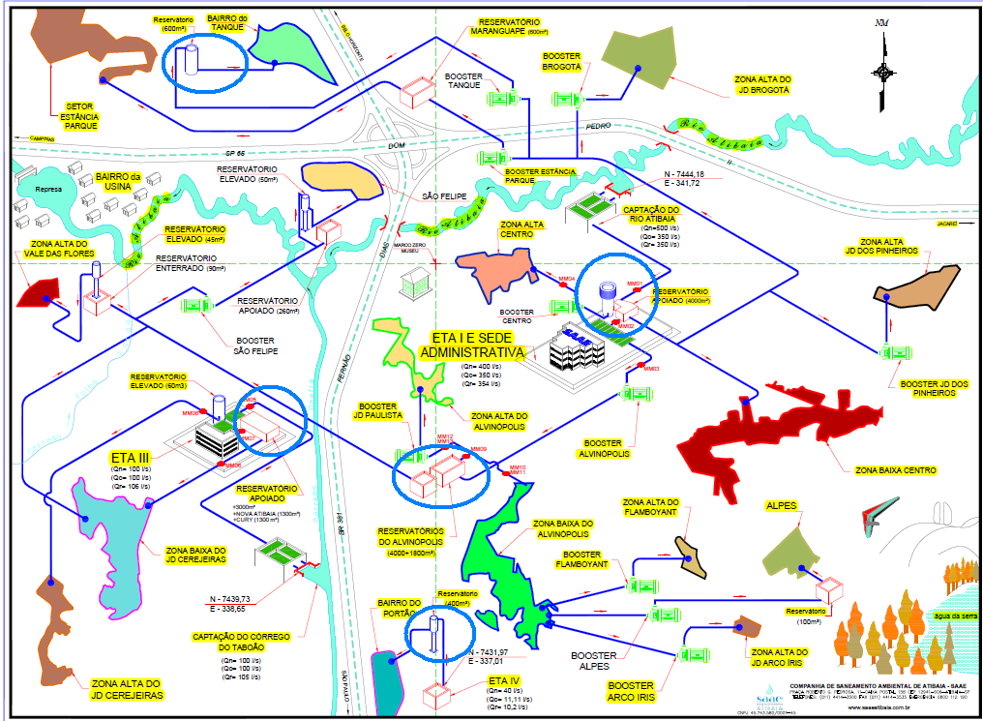
PRINCIPAIS RESERVATÓRIOS
Notes:
38

Slide 39
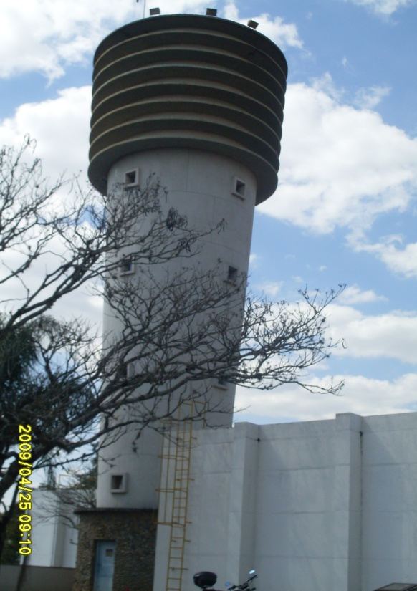
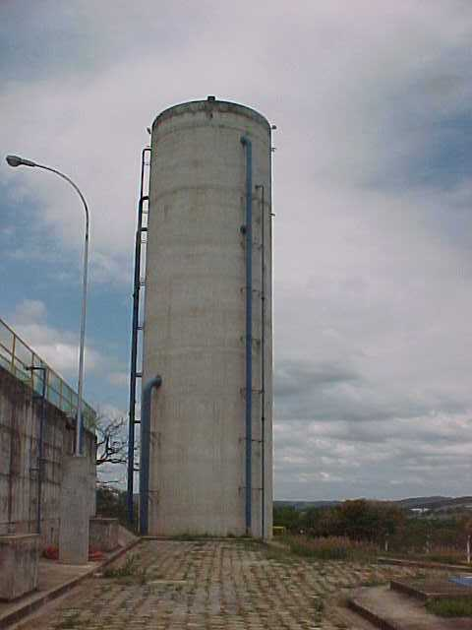
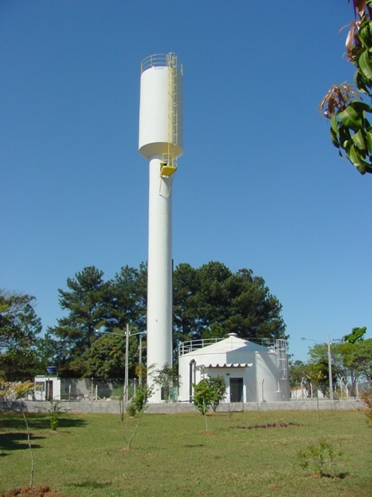
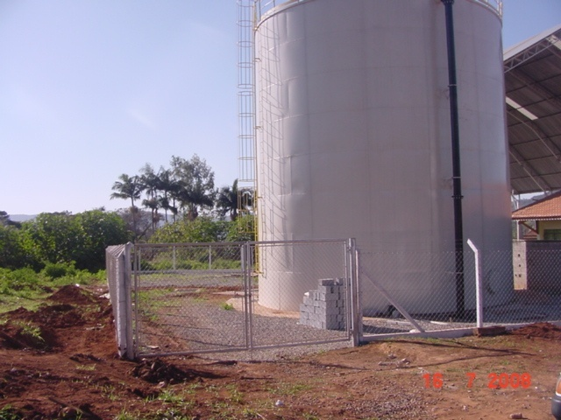
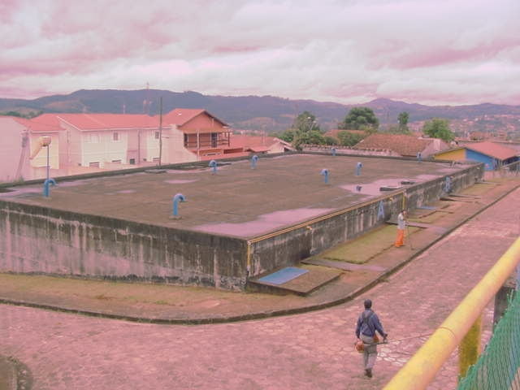
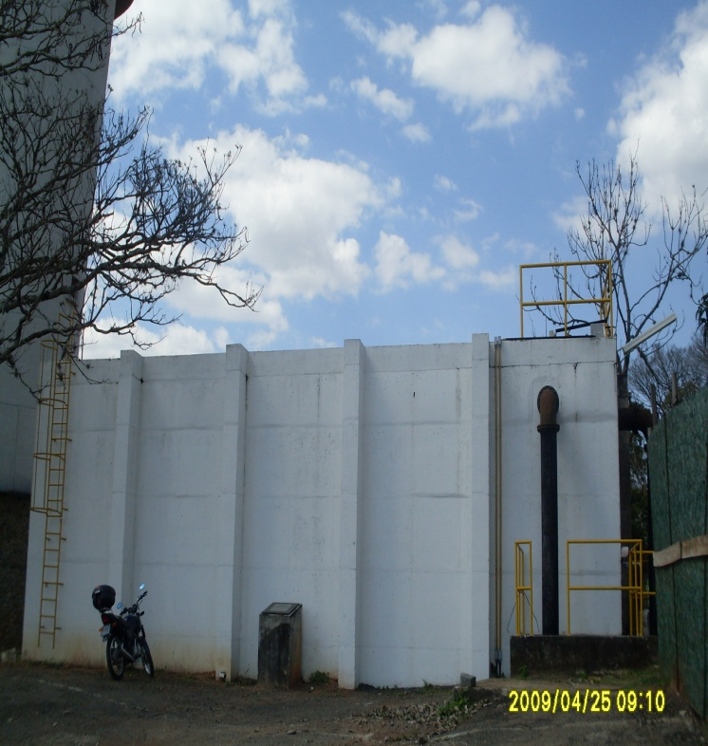
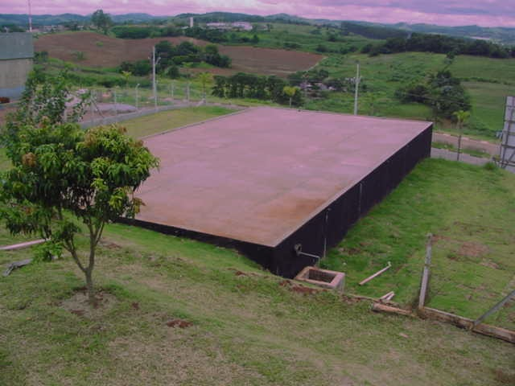
Notes:
39

Slide 40
Situação Atual
Reservatórios Existentes
QUANT. - DENOMINAÇÃO CAPACIDADE m³
1 – Reservatório Central 4.000 m³
2 – Reservatório Maranguape 600 m³
3 – Reservatório Vale das Flores 90 m³
4 – Reservatório Estância Park 731 m³
5 – Reservatório da Serra 60 m³
6 – Reservatório do Alvinópolis 5.800 m³
7 – Reservatório do Museu - Desativado 300 m³
8 – Reservatório Nova Atibaia 1100 m³
9 – Reservatórios da ETA III 3.000 m³
10 – Reservatório Elevado da ETA III 100 m³
11 – Reservatório PORTÃO 400 m³
12 – Reservatório TANQUE 600 m³
Total____________________________________16.781 m³
Desafio e Dificuldades
Monitoramento on-line

Slide 41
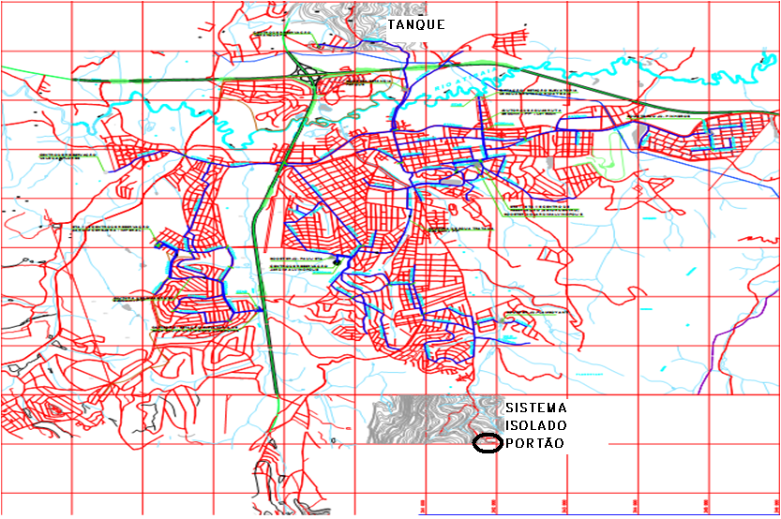
Principais Coletores do Plano Diretor de Água.
- Anterior ao Plano Municipal do Saneamento.
- Não há dimensionamento de Anéis e Rede no PMS

Slide 42
Desafios e Dificuldades na Distribuição
Rede profundas em solo instável
Requer travessias em rios e córregos
Interfere no trânsito e causa transtornos para o entorno
Requer tempo para construção e grandes investimentos
Requer grandes diâmetros de rede para compensar as longas distâncias
Perdas na distribuição – perda física
Atender o crescimento e a demanda
Ampliar a distribuição (temos apenas 391 km de rede)

Slide 43
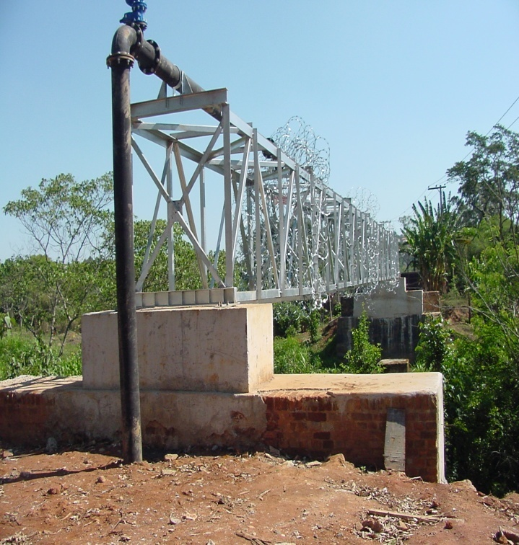
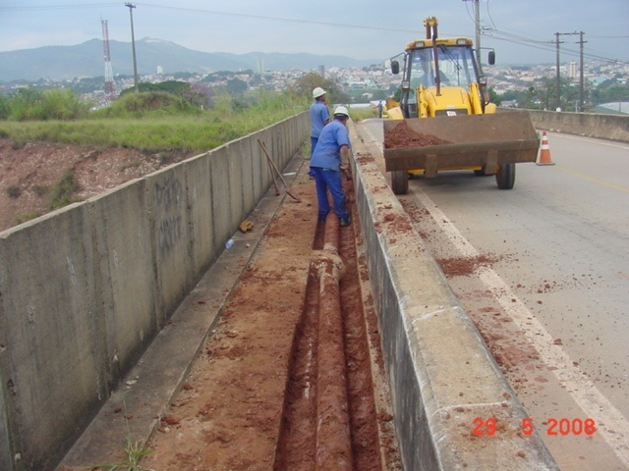
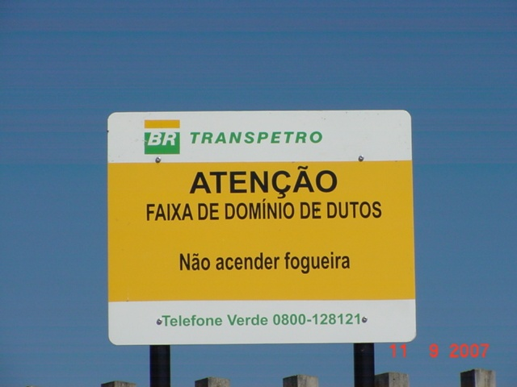
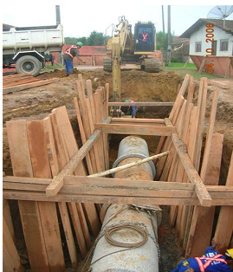
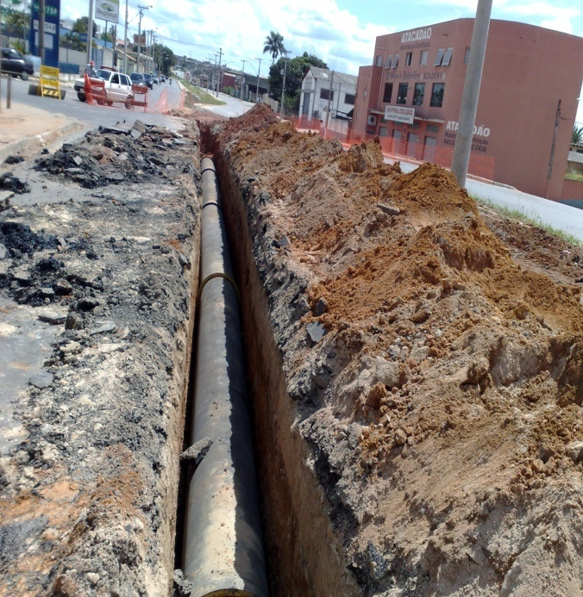
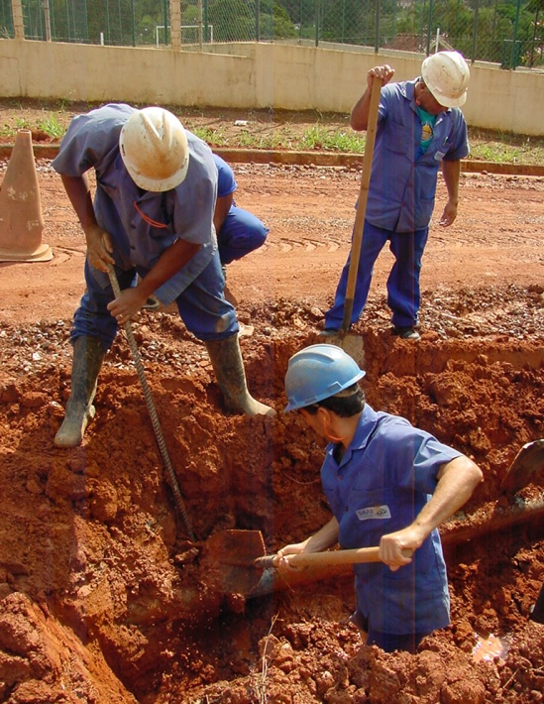

Slide 44
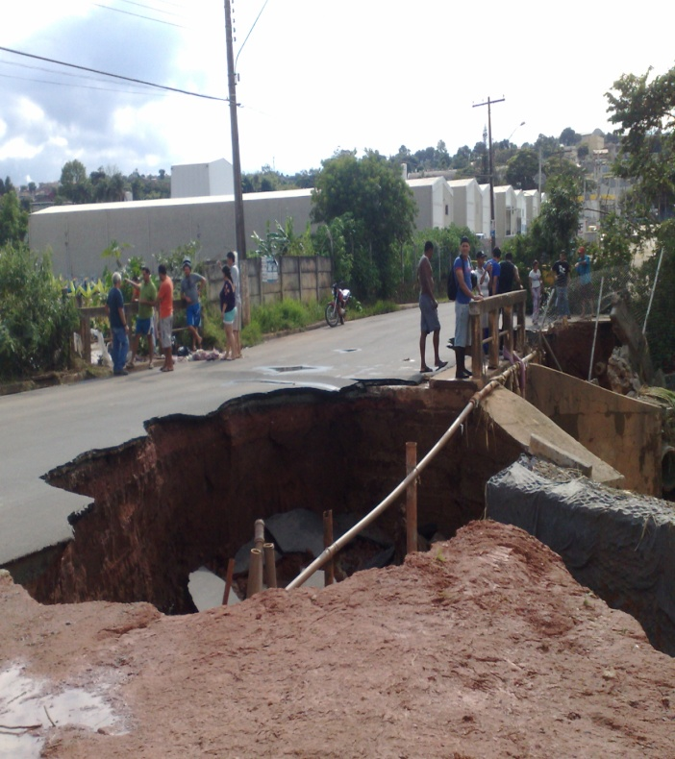
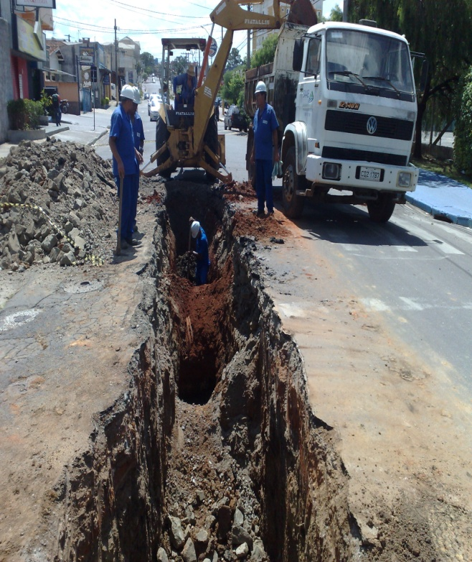
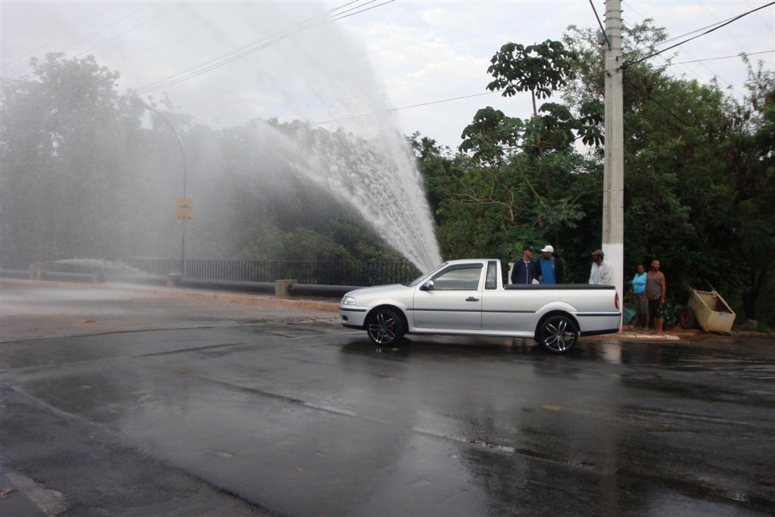
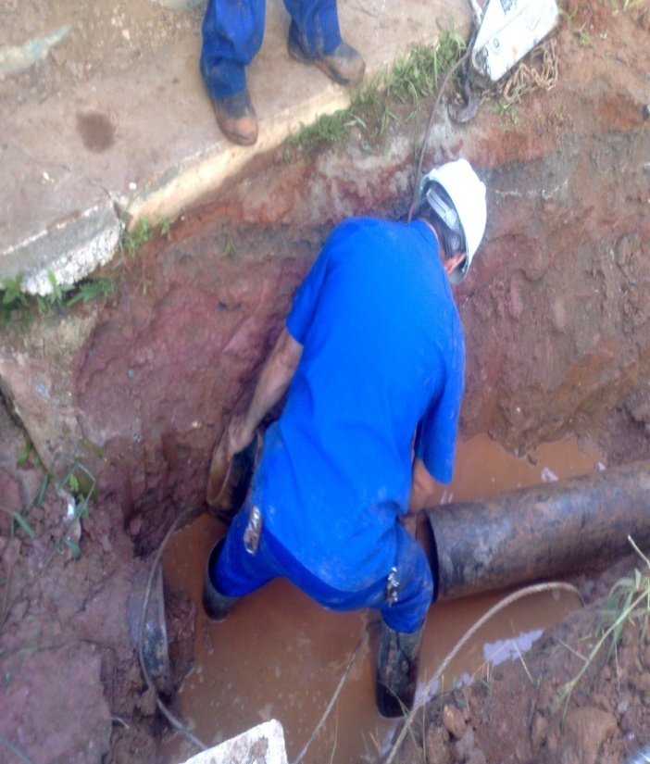
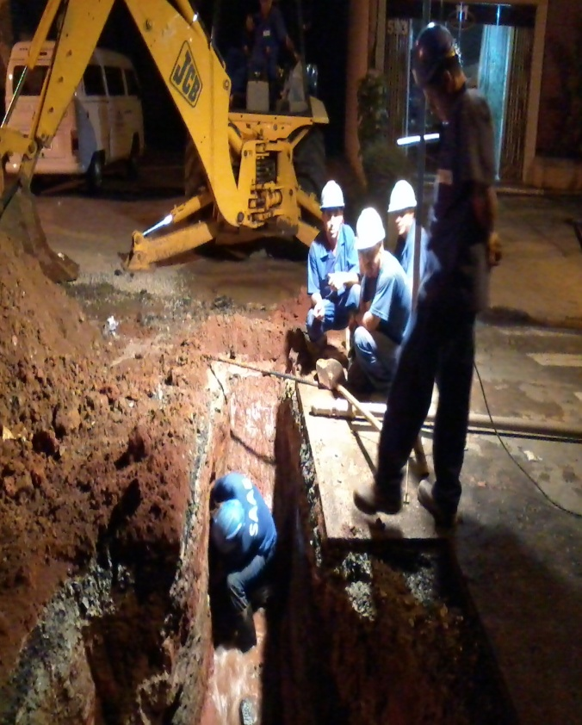
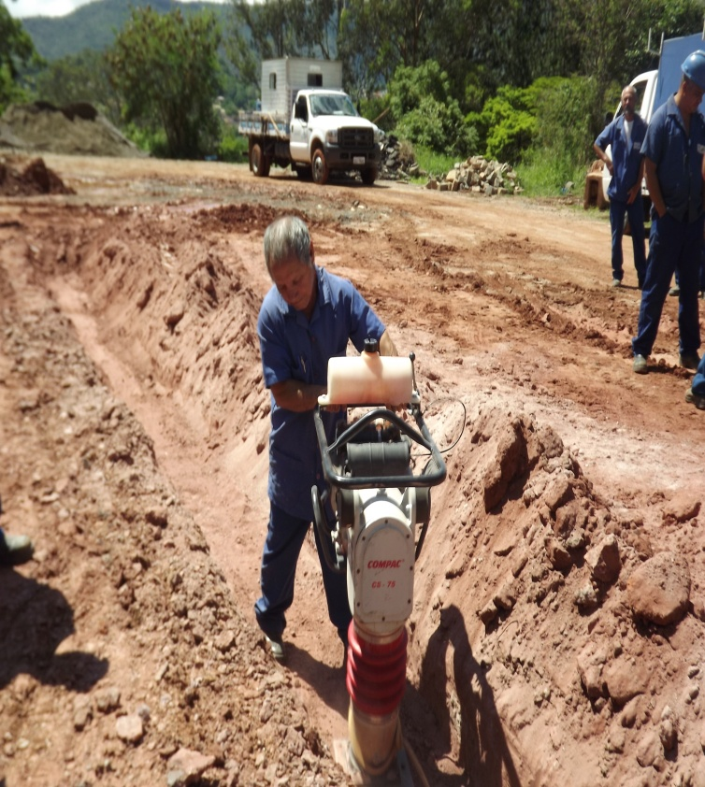

Slide 45
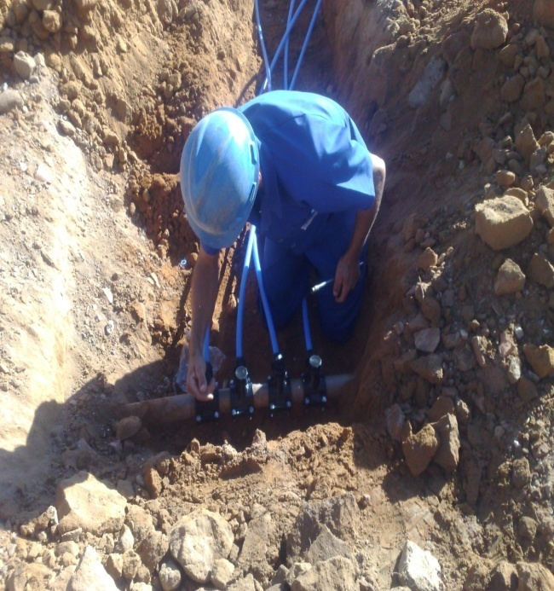
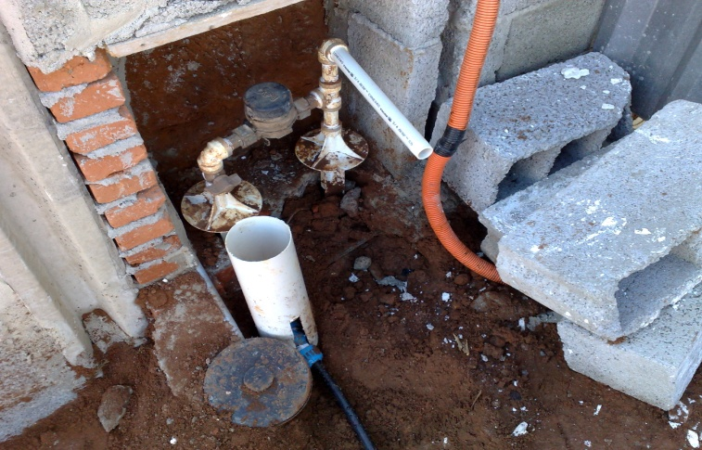
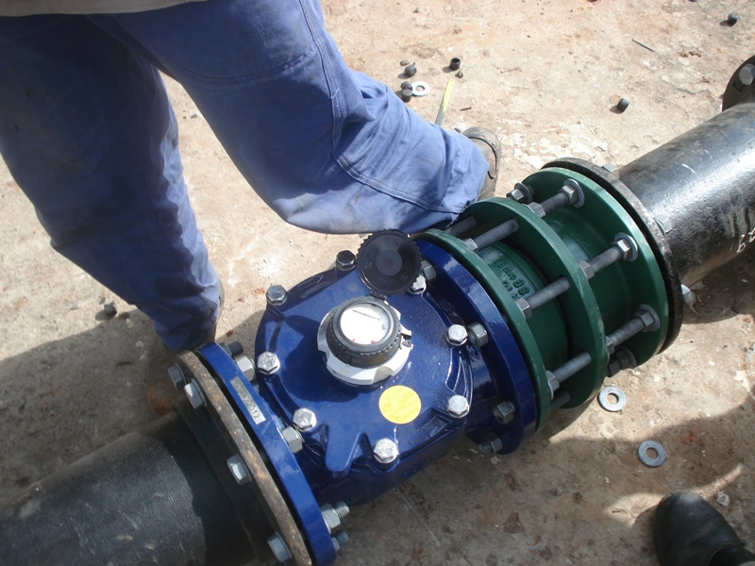
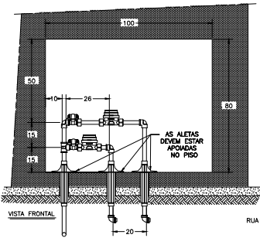
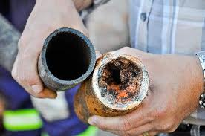
Ligações

Slide 46
Padronização das ligações
Individualização das leituras
Implantação de leitura a distância em condomínios individualizados
Modernização de equipamentos
Padronização dos abrigos
Combate as perdas comerciais
Combate as fraudes
Incentivo ao uso consciente da água.
Estabelecer zonas de pressão e distribuição
Desafios e Dificuldades - Ligações

Slide 47


Índice de perdas no Brasil

Slide 48

O que são as perdas?

Slide 49
Desafios do Combate a Perdas Física e Comercial
Substituição de Redes Antigas
Substituição de redes de PVC por PEAD
Instalação de VRP’s
Substituição de Tee de Serviço
Sistematização de serviços de Pitometria
Treinamento de equipes de manutenção de redes
Ampliação de equipes de manutenção
Atendimento 24 horas
Substituição de hidrômetros.

Slide 50










Slide 51








Slide 52


Avanços
ETA central – investimento de mais de 30 milhões
Macromedidores Fehidro
Projeto de Perdas Fehidro
Emenda de 2,5 milhões para investimento em redes no Belvedere
Utilização do PEAD
Ampliação da Outorga do Rio Atibaia
Trabalho em Educação Ambiental em parceria com o município
Multa para o desperdício de água
Revisão do Plano de Cargos e Salários dos funcionários e Reforma Administrativa
Investimento em Estudos

Slide 53
ESGOTO

Slide 54

Processo de Tratamento de Esgoto
1 – LIGAÇÕES E REDE DE AFASTAMENTO
2 – COLETOR TRONCO
3 – TRATAMENTO
4 – LANÇAMENTO DE EFLUENTE TRATADO

Slide 55

Divisão por Bacia
(06 lado direito e 07 lado esquerdo do Rio Atibaia)

Slide 56

UNIFILAR DE ESGOTO

Slide 57

PRINCIPAIS COLETORES

Slide 58






Principais Elevatórias

Slide 59

ETE do sistema de esgotamento sanitário
ETE ESTORIL
Capacidade Nominal – 180 l/s
Vazão Máxima Tratada – 90 l/s
Volume Tratado ano – 2.782.904 m³ (dado/2014).
Desafios e Dificuldades
Modificação do Sistema de Aeração,
Adequação do Sistema de Desinfecção.

Slide 60

ETE do sistema de esgotamento sanitário
Capacidade Nominal – 4 l/s
Vazão Máxima Tratada – 1,82 l/s
Volume Tratado ano – 56.565 m³ (dado/2014).
Desafios e Dificuldades
Modificação do Sistema de Aeração,
Adequação do Sistema de Desinfecção.

Slide 61

ETE do sistema de esgotamento sanitário
Capacidade Nominal – 20 l/s
Vazão Máxima Tratada – 2,87 l/s
Volume Tratado ano – 89.437 m³ (dado/2014).
ETE – NOVA Cerejeiras
Desafios e Dificuldades
Recuperar todo sistema de Filtração
Adequação do Sistema de Desinfecção
Atende apenas o loteamento Nova Atibaia e Caetetuba 3

Slide 62

O que desejamos para o Futuro

Slide 63

ETE CAETETUBA

Slide 64


Slide 65

Evolução da ocupação urbana - Atibaia

Slide 66
RESÍDUOS SÓLIDOS

Slide 67
A LEI 12.305/10
A Lei Federal 12.305/10 institui a Política Nacional de Resíduos Sólidos (PNRS), dispondo sobre seus princípios, instrumentos e objetivos, além de estabelecer diretrizes relativas à gestão e gerenciamento das diversas classes de resíduos sólidos.
Ela se harmoniza com diversas outras leis, como a Lei Nacional de Saneamento Básico (11.445/07) e a Lei de Consórcios Públicos (11.107/05), além de diversas outras políticas nacionais.

Slide 68

A LEI 12.305/10 - OBJETIVOS

Slide 69
Situação Resíduos em Atibaia
- A Lei Complementar nº 024, de 11 de setembro de 2.006 estabelece o Plano Diretor da Estância de Atibaia, para o período 2007/2016, e dá outras providências, entre elas as competências e responsabilidades pelo gerenciamento de resíduos sólidos no município.
- Quanto às responsabilidades da SAAE relacionadas aos resíduos, o Anexo 14 do referido Plano Diretor apresenta as seguintes responsabilidades de gestão:
a) Com exceção do sistema de drenagem, a gestão dos demais sistemas de saneamento básico é feita pela SAAE – Saneamento Ambiental de Atibaia – criado pela Lei n.º 1.106/69, regulamentada pelo Decreto n.º 615/70, o qual, a partir da aprovação da Lei Complementar n.º 381/01, passou a assumir a gestão do sistema de coleta, tratamento, transbordo e destinação final dos resíduos sólidos.

Slide 70
Desde 26/12/2001, através da Lei Complementar nº 381, o gerenciamento dos resíduos sólidos domiciliares e resíduos sólidos oriundos das áreas de saúde foi transferido da Prefeitura Municipal para a Companhia de Saneamento Ambiental - SAAE Saneamento Ambiental de Atibaia, que até então gerenciava os serviços de água e esgoto do município.
A SAAE é responsável pela coleta do RSD (Resíduos Sólidos Domiciliares) em Atibaia e , atualmente, realiza o serviço por meio de empresa terceirizada.
No último dia 20/08/2015 iniciou-se o Processo Licitatório – CP nº 01/2015, e o mesmo está em andamento.
Atualmente, 85% do território municipal é atendido. Salienta-se que a coleta no município de Atibaia é realizada em residências e estabelecimentos comerciais com geração de até 100 litros/dia.
Todos os resíduos domiciliares e seletivos, coletados, em separado no município de Atibaia são encaminhados para a Central de Triagem e Transbordo, que fica no bairro Caetetuba. Após, a triagem de tais resíduos, os rejeitos são encaminhados para aterro sanitários, município de Guarulhos.

Slide 71

Custos

Slide 72
Coleta realizada atualmente pela Saae – Resíduos Domiciliares

Slide 73
Coleta Seletiva em Atibaia
A coleta seletiva “porta a porta”, uma vez por semana, ocorre em cerca de 67 bairros, o equivalente a 65% do território urbano.
Isto representa o quantitativo de 43,66 t/mês, ou seja, 7,72% dos materiais recicláveis são aproveitados e, o restante, 92,28% são considerados como rejeito e são dispostos em aterro sanitário.

Slide 74
Coleta realizada atualmente pela Saae – Coleta Seletiva

Slide 75
Sucateiros em Atibaia
Existem no município 18 depósitos de sucata, estando 7 operando de maneira licita e 11 de forma ilegal. A regulamentação desta atividade se dá pelo atendimento às diretrizes da Lei 3.466/05.
Não há um levantamento dos catadores informais de material reciclável.

Slide 76

Mapa de atuação dos sucateiros

Slide 77
Quantitativos mensais dos Resíduos Sólidos
Tipo de Resíduo | 2012 | 2013 | 2014
Resíduos Domiciliares (t/mês) | 3.268,09 | 3.371,96 | 3.274,60*
Resíduos Recicláveis (t/mês) Coleta Seletiva | 76,13 | 56,60 | 43,66*
Resíduos Recicláveis (t/mês) Triagem | 282,31 | 253,99 | 252,82*
Resíduos Volumosos (CATA TRECO) (t/mês) | 24,95 | 37,34 | 22,69*
Resíduos de Serviço de Saúde Grupos A e E (t/mês) | 85,3 | 98,73 | 92,92*
Dados até Agosto de 2014 Fonte: PMGIRS/2015

Slide 78
CARÊNCIAS E DEFICIÊNCIAS
Serviços não universalizados;
Despesas vinculados com manejo de resíduos sólidos e limpeza urbana em 2014: R$ 14,8 milhões agregando-se despesas da Prefeitura e da SAAE;
Déficit resultante em 2014: R$ 5,8 milhões (receitas x despesas);
Arrecadação existente é insustentável para manutenção do sistema e os valores deficitários tem sido custeados com outras receitas da SAAE e Prefeitura.

Slide 79
AVANÇOS
Elaboração do Plano Municipal de Gestão Integrada de Resíduos Sólidos e, em andamento, o Plano Municipal de Coleta Seletiva.
Licitação de um novo contrato de Coleta e Destino Final – em andamento
Processo de PMI para Tratamento e destino final dos resíduos
Finalização das obras de adequação da Central da Triagem e Transbordo, contemplando:
Concretagem dos pisos das áreas de recepção e transbordo dos resíduos sólidos domiciliares;
Aquisição de Retroescavadeira, caminhão tipo baú e motocicletas;
Infraestrutura (à licitar em 25/08/15): drenagem e pavimentação da área de movimentação dos veículos de pequeno, médio e grande porte.

Slide 80

Coleta Domiciliar- Novo contrato

Slide 81

Coleta Seletiva – Novo Contrato

Slide 82

Tabela de Preços - Novo Contrato

Slide 83
DESAFIOS
Universalização dos serviços (SAAE e Prefeitura):
100% de coleta domiciliar no município de Atibaia;
100% de coleta seletiva na área urbana do município de Atibaia;
Modernização os sistemas de coleta domiciliar e seletiva.
Implementação do Procedimento de Manifestação de Interesse (PMI):
Tratamento dos resíduos sólidos domiciliares;
Destinação de apenas rejeitos ao aterro sanitário.

Slide 84
Melhorias na qualidade global dos serviços (SAAE e Prefeitura) – gestão, execução e Fiscalização;
Aumento da taxa de recicláveis para 37% até 2019 (Atual: 7%);
Implantação dos Ecopontos (RCC, volumosos e outros resíduos provenientes de pequenos geradores);
Melhorias do sistema de informação para atendimento do SINIR e da PNRS;
Cadastro e Inclusão Social dos catadores informais de material reciclável.

Slide 85
CENÁRIO ATUAL
Estimativa de custos em um horizonte de 20 anos, baseado no cenário atual:
Total de gastos mensais com manejo de resíduos sólidos e limpeza urbana
Descrição do serviço | Estimativa de custos previstos em curto, médio e longo prazo
 | Anual (2014) | 2015-2018 | 2019-2022 | 2023-2034
Coleta de Resíduo Domiciliar, Comercial, Seletiva e Operação do Transbordo | R$ 8.610.643,79 | R$ 43.053.218,95 | R$ 53.816.523,69 | R$ 201.811.963,83
Resíduos de Saneamento Básico | R$ 3.970.733,00 | R$ 19.853.665,00 | R$ 24.817.081,25 | R$ 93.064.054,69
Varrição de vias públicas | R$ 3.918.560,13 | R$ 19.592.800,65 | R$ 24.491.000,81 | R$ 91.841.253,05
Capinação, poda e roçada | R$ 3.555.062,40 | R$ 17.775.312,00 | R$ 22.219.140,00 | R$ 83.321.775,00
Coleta e tratamento de RSS (A e E) | R$ 401.324,17 | R$ 2.006.620,85 | R$ 2.508.276,06 | R$ 9.406.035,23
Equipe Padrão | R$ 1.566.623,79 | R$ 7.783.118,95 | R$ 9.728.898,69 | R$ 36.483.370,08
TOTAL | R$ 18.042.214,28 | R$ 110.064.736,40 | R$ 137.580.920,50 | R$ 515.928.451,88
TOTAL GERAL MÉDIO MENSAL | R$ 1.503.517,86 | R$ 2.293.015,34 | R$ 2.866.269,18 | R$ 10.748.509,41

Slide 86
OBRIGADA!
“Uma gota de água conservada hoje é uma gota que poderá ser usada amanhã”
Fabiane Santiago
Superintendente Saae Atibaia
www.saaeatibaia.com.br
www.facebook.com/SaaeAtibaia

